Slide 1
Giới Thiệu Về ADN Của Mục Vụ Teen Challenge An Introduction to the DNA of Teen Challenge Ministry
Bởi Dave Batty
Teen Challenge Staff Training Course T503.05
iTeenChallenge.org

Slide 2
A. Điều gì đem đến thành công thực sự của mục vụ Teen Challenge? What brings real success to Teen Challenge Ministry?
ADN là đặc điểm nhận biết của chúng tôi DNA is our identity
ADN cho biết chúng tôi là ai ở tận sâu trong trái tim, tâm hồn và tâm linh DNA is who we are at the depths of our heart and soul and spirit
ADN là điều đưa sự sống đến với mục vụ của chúng tôi DNA is what brings life to our ministry

Slide 3
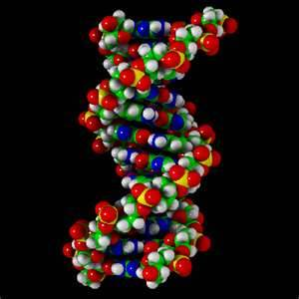
B. ADN cơ bản của Teen Challenge là gì What is the basic DNA of Teen Challenge?
Những yếu tố thiết yếu nào mang đến “sự sống thật sự” cho mục vụ này?
What are the essential ingredients that bring “real life” into this ministry?
Chúa muốn mục vụ này có ADN như thế nào? What is the DNA that God wants in this ministry?

Slide 4
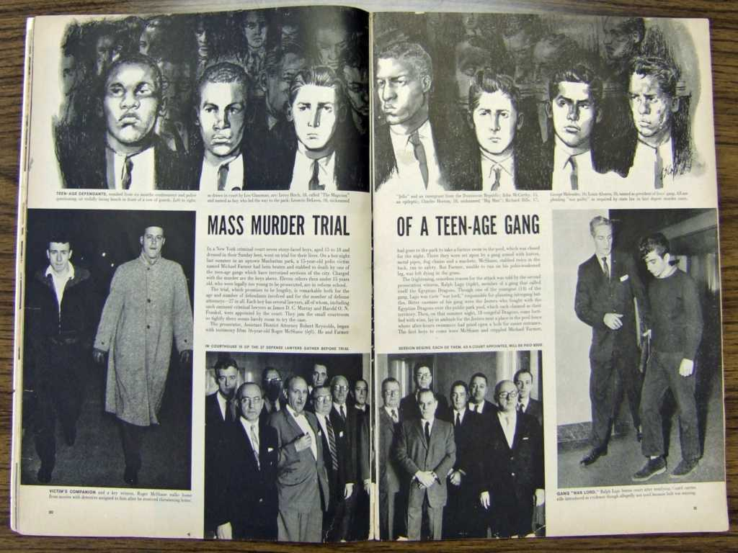
B. ADN cơ bản của Teen Challenge là gì What is the basic DNA of Teen Challenge?
Cầu nguyện Prayer

Slide 5
B. ADN cơ bản của Teen Challenge là gì What is the basic DNA of Teen Challenge?
Cầu nguyện Prayer
Thi Thiên 125:5-6
Psalm 126:5-6
Hê-bơ-rơ 11:6
Hebrews 11:6
Hê-bơ-rơ 4:15-16
Hebrews 4:15-16
Ma-thi-ơ 21:22
Matthew 21:22
Gia-cơ 5:15
James 5:15

Slide 6
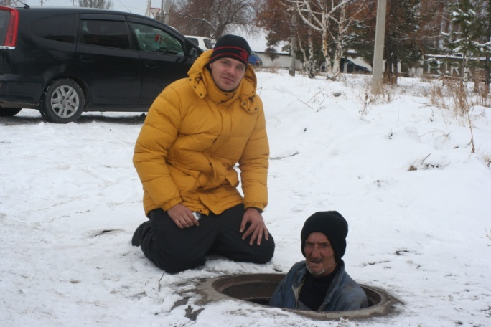
B. ADN cơ bản của Teen Challenge là gì What is the basic DNA of Teen Challenge?
Truyền giáo Evangelism tình yêu cho những con người hư mất Love for the lost

Slide 7
B. ADN cơ bản của Teen Challenge là gì What is the basic DNA of Teen Challenge?
Truyền giáo Evangelism tình yêu cho những con người hư mất Love for the lost
Giê-rê-mi 29:11
Jeremiah 29:11
2 Phi-e-rơ 3:9
2 Peter 3:9
Giăng 3:16-17
John 3:16-17

Slide 8
B. ADN cơ bản của Teen Challenge là gì What is the basic DNA of Teen Challenge?
Nương cậy vào Đức Thánh Linh để thay đổi những cuộc đời Dependence on the Holy Spirit
Công vụ 1:8
Acts 1:8
Giăng 15:5
John 15:5

Slide 9
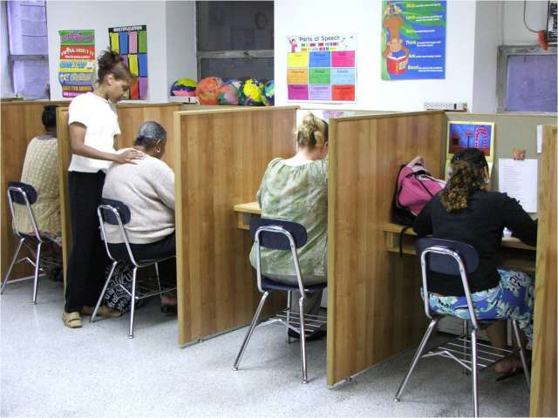
B. ADN cơ bản của Teen Challenge là gì What is the basic DNA of Teen Challenge?
Chúa Giê-su – là chương trình –sự môn đồ hóa là cấu trúc Jesus is the program. The structure is discipleship

Slide 10
B. ADN cơ bản của Teen Challenge là gì What is the basic DNA of Teen Challenge?
Chúa Giê-su – là chương trình –sự môn đồ hóa là cấu trúc Jesus is the program. The structure is discipleship
Giăng 14:6
John 14:6
Giăng 8:36
John 8:36
2 Cô-rinh-tô 5:17
2 Corinthians 5:17

Slide 11
B. ADN cơ bản của Teen Challenge là gì What is the basic DNA of Teen Challenge?
Lãnh đạo như Chúa Giê-su Lead like Jesus
Lãnh đạo đầy tớ

Slide 12
B. ADN cơ bản của Teen Challenge là gì What is the basic DNA of Teen Challenge?
Lãnh đạo như Chúa Giê-su Lead like Jesus
Lãnh đạo đầy tớ
Giăng 5:19
John 5:19
1 Cô-rinh-tô 4:16
1 Corinthians 4:16
1 Cô-rinh-tô 11:1
1 Corinthians 11:1
Phi-líp 3:17
Philippians 3:17

Slide 13
B. ADN cơ bản của Teen Challenge là gì What is the basic DNA of Teen Challenge?
Nền văn hóa chịu trách nhiệm cá nhân A culture of personal responsibility

Slide 14
B. ADN cơ bản của Teen Challenge là gì What is the basic DNA of Teen Challenge?
Nền văn hóa chịu trách nhiệm cá nhân A culture of personal responsibility
Thi thiên 50:6
Psalm 51:6
2 Cô-rinh-tô 5:15
2 Corinthians 5:15
2 Cô-rinh-tô 7:1
2 Corinthians 7:1

Slide 15
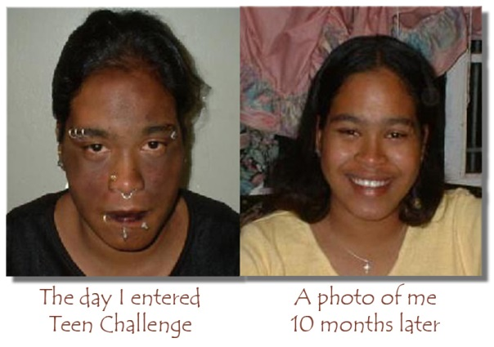
B. ADN cơ bản của Teen Challenge là gì What is the basic DNA of Teen Challenge?
Đức tin Faith
quyền năng từ Đức Chúa Trời, thứ quyền năng luôn đưa tới hành động! A power from God that always leads to action!

Slide 16
B. ADN cơ bản của Teen Challenge là gì What is the basic DNA of Teen Challenge?
Đức tin Faith
quyền năng từ Đức Chúa Trời, thứ quyền năng luôn đưa tới hành động A power from God that always leads to action!
Giăng 11:40
John 11:40
1 Các Vua 18:16-45
1 Kings 18:16-45
Gia-cơ 2:14-17
James 2:14-17
Hê-bơ-rơ 12:1-2 Hebrews 12:1-2

Slide 17
C. Làm thế nào để tôi biến ADN của Teen Challenge thành một phần mục vụ của tôi? How can I make the DNA of TC part of my ministry?
Những người đi đầu trong mục vụ Thách Thức Thanh Thiếu Niên phát triển ADN của mục vụ này như thế nào? How did the pioneers of Teen Challenge develop the DNA of this ministry?

Slide 18
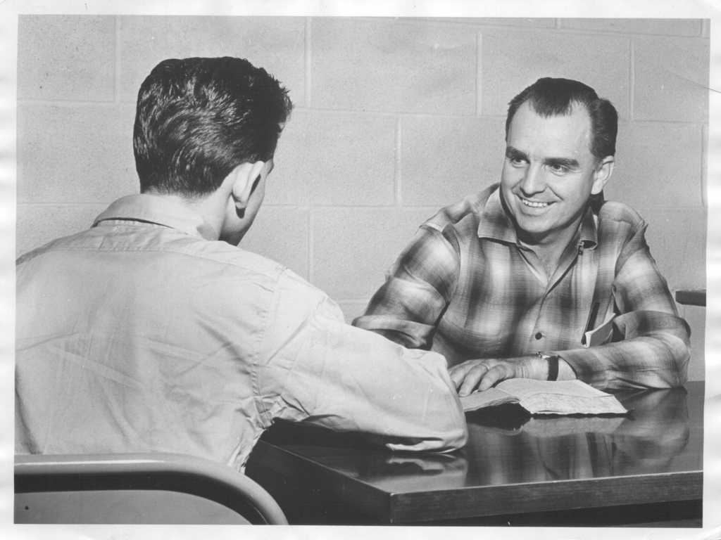
a. Những đặc điểm ADN đến từ Chúa này đã là một phần đời sống và chức vụ của họ trước khi họ đến làm việc tại Teen Challenge. These godly DNA characteristics were already part of their life and ministry before they came to work at Teen Challenge.

Slide 19
b. Họ áp dụng ADN này vào chức vụ của mình tại Teen Challenge, và điều này đã mang phước hạnh của Chúa đến với mục vụ. They applied this DNA to their ministry in Teen Challenge, which led to God’s blessing on the ministry.
c. Càng làm việc lâu trong Teen Challenge, họ càng tiếp tục tăng trưởng hơn. They continued to grow the longer they worked in Teen Challenge.

Slide 20
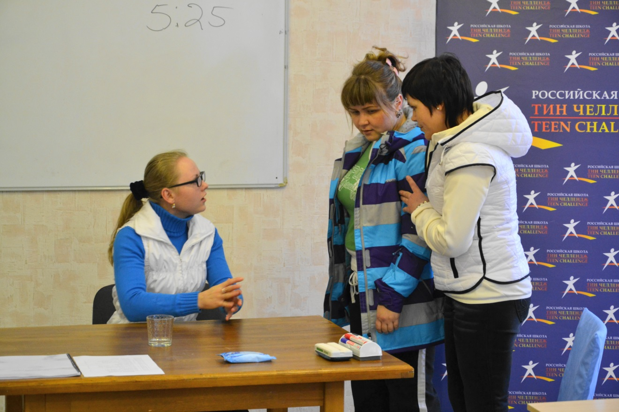
2. Bạn đánh giá điểm mạnh và điểm yếu của mình như thế nào trong việc áp dụng bảy đặc tính của ADN Teen Challenge? How would you assess your strength or weakness in applying these seven characteristics of the DNA of Teen Challenge?

Slide 21
3. Những câu chuyện mới nào cho thấy sự có mặt của ADN trong Teen Challenge ngày nay? What are some recent stories that show the presence of the DNA of Teen Challenge today?

Slide 22
4. Làm thế nào để bạn bắt đầu thực hiện các bước và phát triển các đặc tính của ADN này trong chức vụ đời thường của mình? How can you begin to take steps and develop these DNA characteristics into your daily ministry?
Châm ngôn 3:5-6
Proverbs 3:5-6

Slide 23
Các câu hỏi thảo luận Questions for discussion

Slide 24
Thông tin liên hệ Contact information
Global Teen Challenge
www.GlobalTC.org
www.iTeenChallenge.org
gtc@globaltc.org

